Slide 1
Назначение
Комплексное логическое моделирование и анализ в среде DELPHI структурных и функциональных (логических) зависимостей сложных устройств управления (УУ), представленных в ТЗ в виде блок-схем алгоритмов и логических функций. На этом этапе выполняется отработка логики функционирования УУ в штатных и нештатных режимах работы перед выполнением последующих этапов разработки;
Комплексное визуальное моделирование и анализ УУ. На этом этапе выполняется отработка логики функционирования в штатных и нештатных режимах работы с учетом специфики программной (в МК) и аппаратной реализации;
Макетное программирование МК - генерация макет-программ (исходных текстов на языке ANSI - C) для их последующей реализации в среде разработки PROJECT – 96/ESCA.

Slide 2
Назначение
УУ (блок управления) космического аппарата (КА) является сложной системой, поведение которой на уровне технического задания (ТЗ) описывается в виде блок-схем алгоритмов (около 500) и логических функций (около 5000). При этом общее количество переменных превышает 20000.
Модули блока управления взаимодействуют с бортовым вычислительным комплексом, наземным комплексом управления, исполнительными механизмами КА и бортовой аппаратурой через внешние соединители (разъемы) (около 50), при этом число входов и выходов блока управления около 2000.
Наряду с логическим используется и временное управление с использованием десятков программных таймеров.

Slide 3
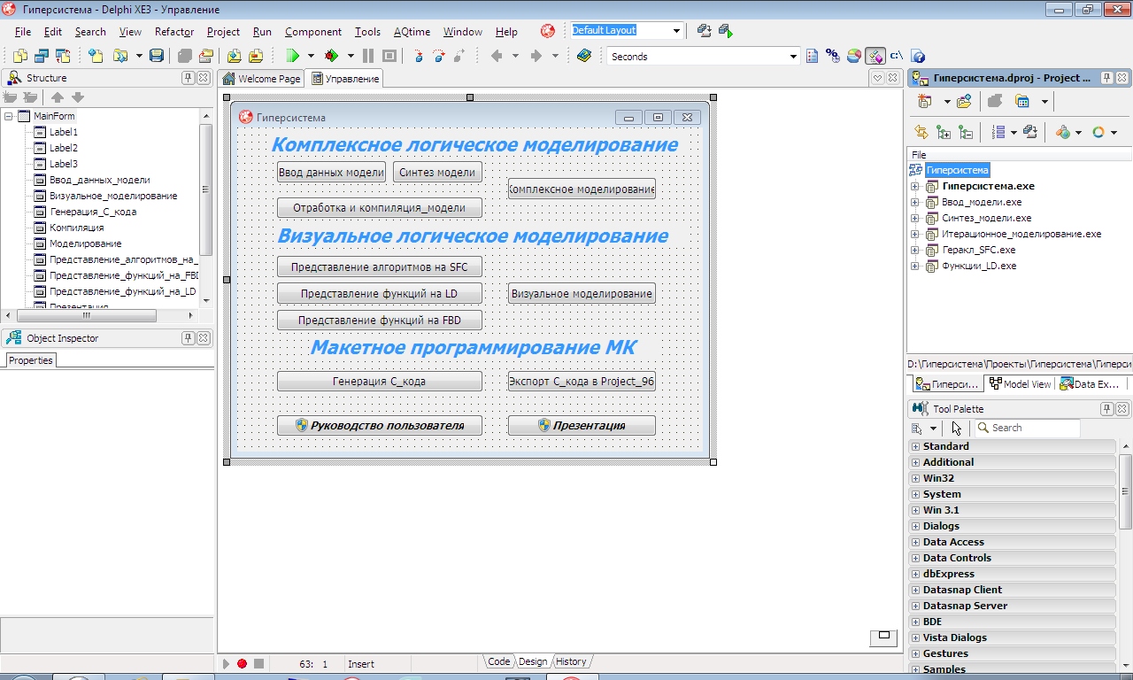
Структура приложения «Гиперсистема»

Slide 4
Комплексное логическое моделирование
Комплексное логическое моделирование и анализ обеспечивает отработку логики функционирования УУ в штатных и нештатных режимах и начинается с создания модели. Процесс создания модели состоит в свою очередь из подготовки (ввода) данных на базе ТЗ и синтеза модели в виде программы на языке DELPHI XE.

Slide 5
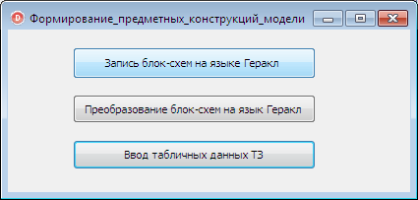
Ввод данных модели Предметные конструкции

Slide 6
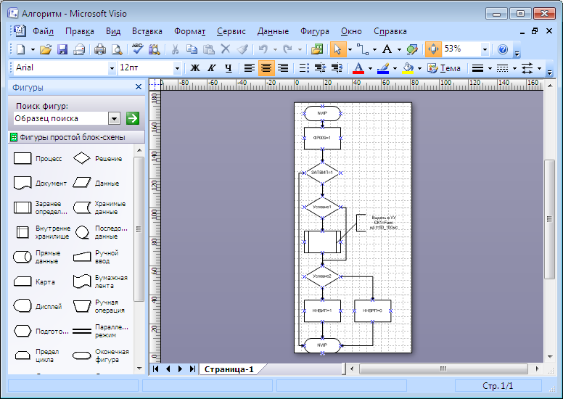
Запись блок-схем на языке Геракл
Блок-схему алгоритма (например, в MS Visio) необходимо разметить.

Slide 7
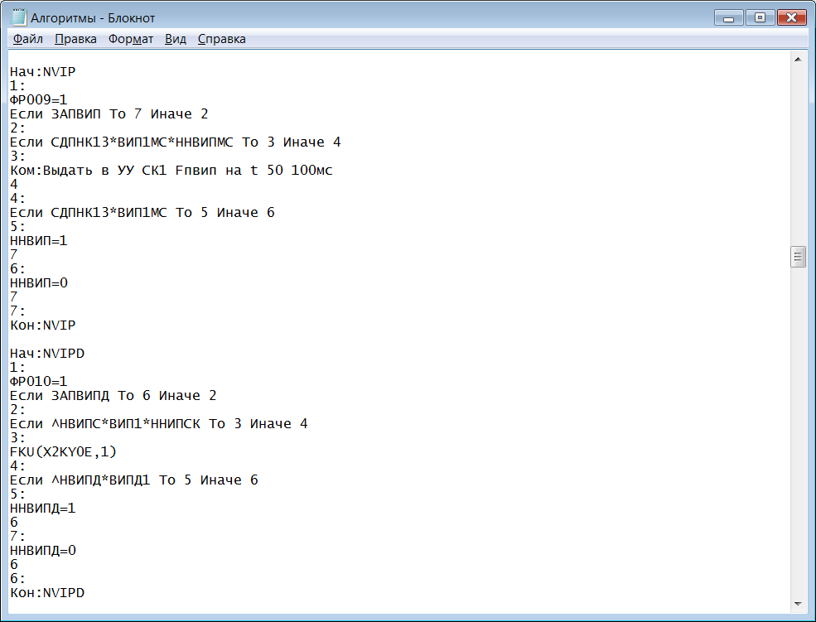
Запись блок-схем на языке Геракл
Размеченную блок-схему записываем на языке ГЕРАКЛ (например, в редакторе Блокнот).

Slide 8
Ввод табличных данных ТЗ
Из документа ТЗ считываются и записываются в виде текстовых файлов:
Логические функции;
Команды управления;
Сигналы срабатывания таймеров;
Внешние соединители;
Условия запуска алгоритмов.
500

Slide 9
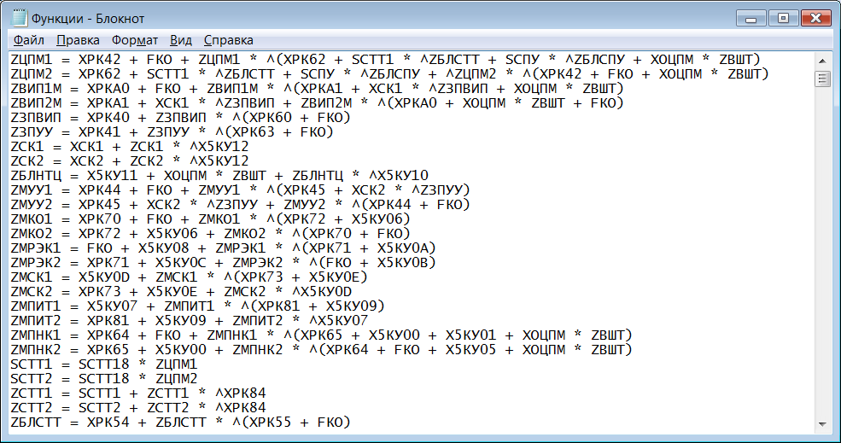
Ввод табличных данных ТЗ
Логические функции
1500

Slide 10
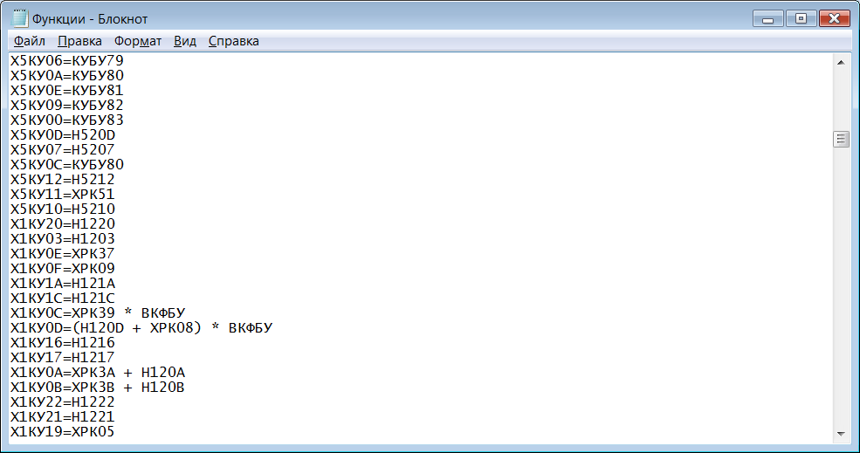
Ввод табличных данных ТЗ
Команды управления
500

Slide 11
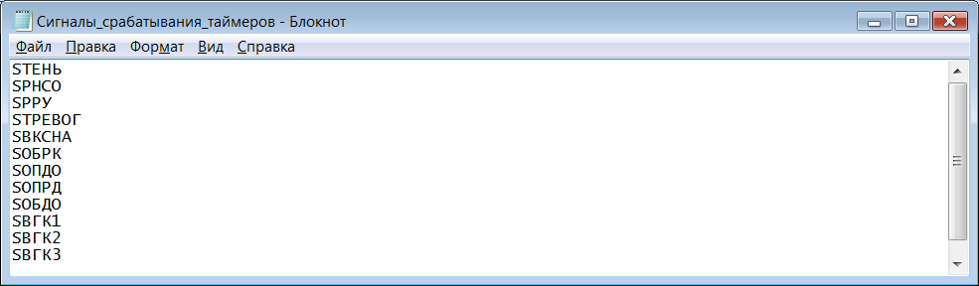
Ввод табличных данных ТЗ
Сигналы срабатывания таймеров
20

Slide 12
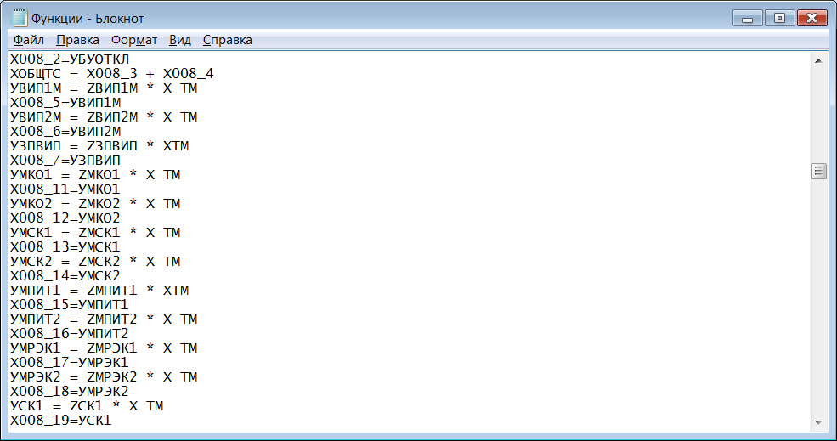
Ввод табличных данных ТЗ
Внешние соединители
2000

Slide 13
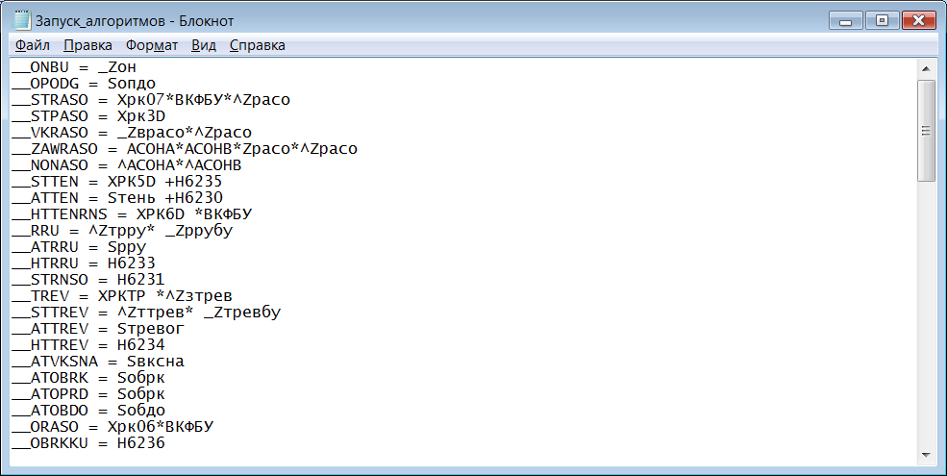
Ввод табличных данных ТЗ
Условия запуска алгоритмов
100

Slide 14
Синтез модели Программные конструкции
Синтез комплексной логической модели УУ заключается в преобразовании предметных конструкций модели (файлы *.txt) в программные конструкции модели (файлы *.pas) и включает:
Синтез программ для выполнения алгоритмов управления;
Синтез программ для вычисления логических функций;
Синтез программ для работы с таймерами;
Синтез программы подачи команд;
Синтез программы подачи входов.

Slide 15
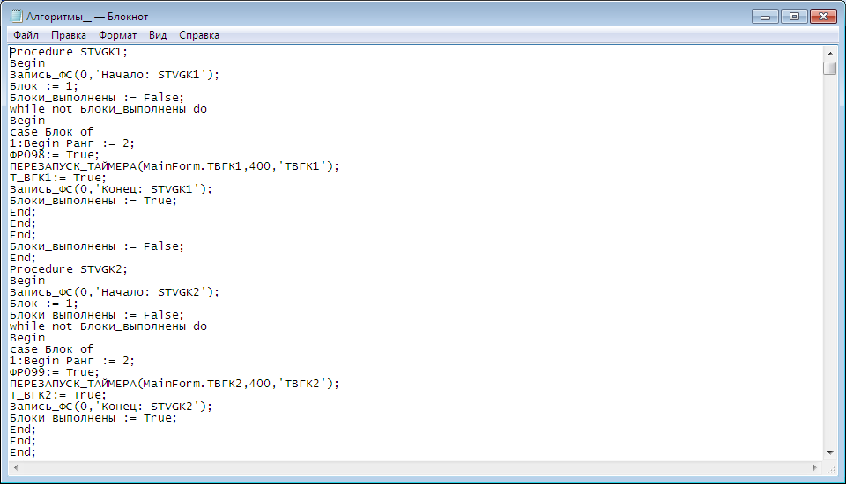
Синтез программ для выполнения алгоритмов 2000

Slide 16
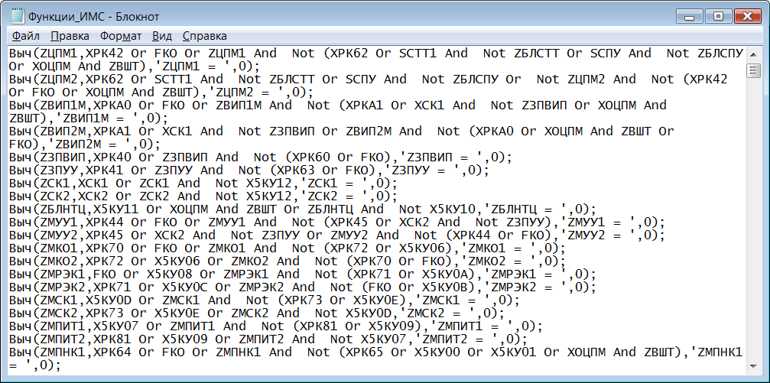
Синтез программ для вычисления логических функций 1500

Slide 17
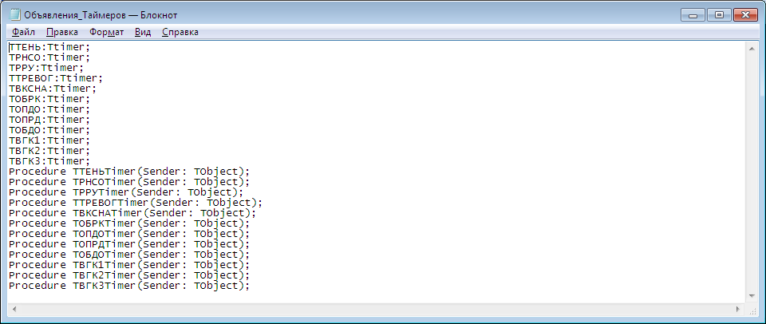
Синтез программ для работы с таймерами

Slide 18
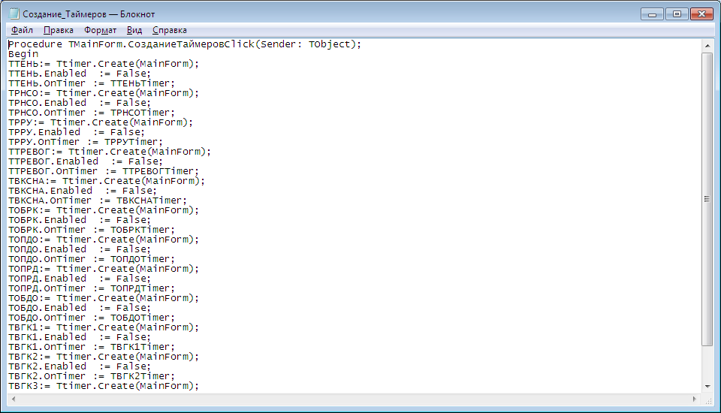
Синтез программ для работы с таймерами 100

Slide 19
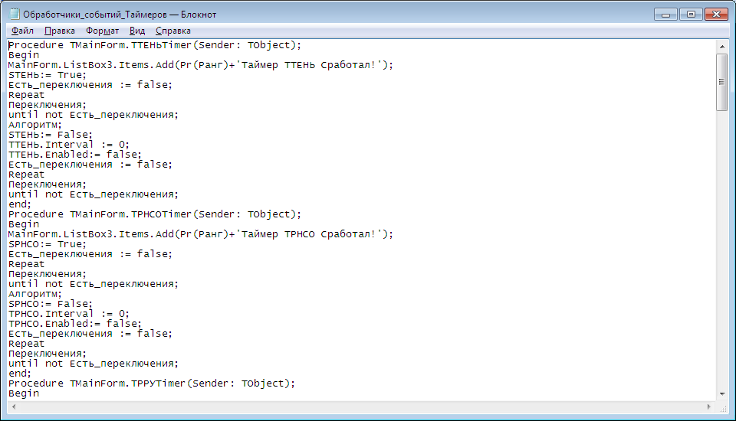
Синтез программ для работы с таймерами 100

Slide 20
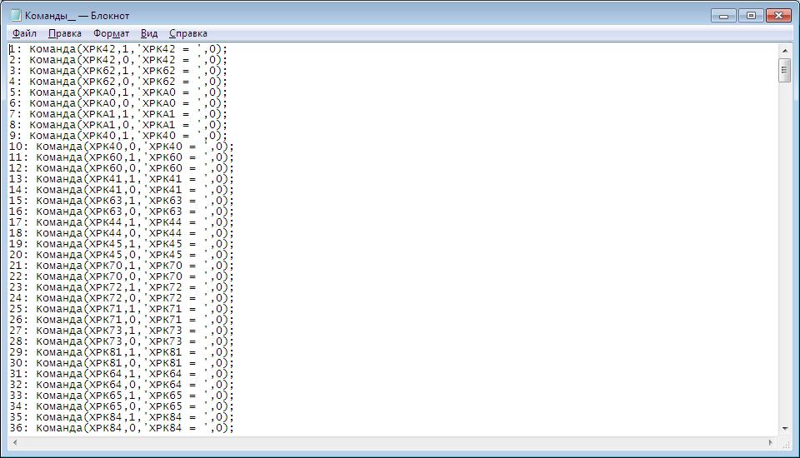
Синтез программы подачи команд

Slide 21
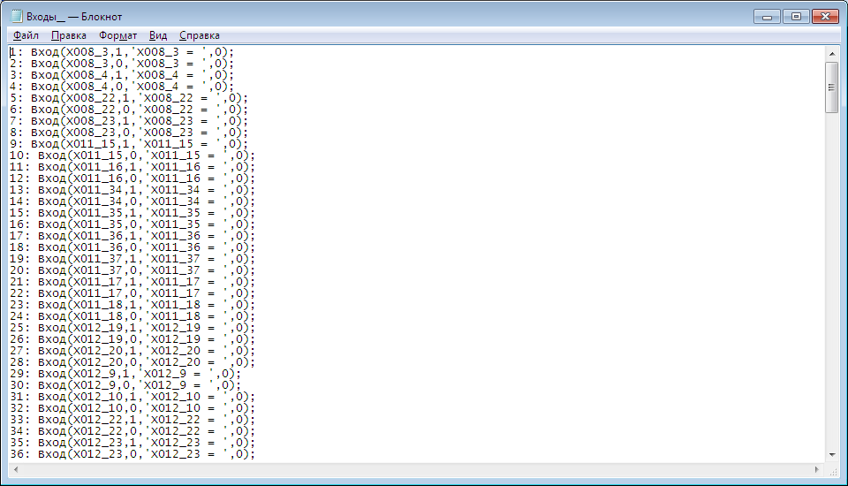
Синтез программы подачи входов 250

Slide 22
Отработка и компиляция модели
Композиционная модель УУ представляет собой композицию из предметных конструкций (логических данных ТЗ), программных конструкций (фрагментов кода DELPHI) и резидентных конструкций (шаблонов программ DELPHI приложения «Гиперсистема»). При этом предметные конструкции и программные конструкции составляют более 90% композиционной модели.
Резидентные конструкции-шаблоны приложения «Гиперсистема» содержат директивы INCUDE, с помощью которых эти константные конструкции-шаблоны соединяются с переменными программными конструкциями, сгенерированными в процессе синтеза модели нового УУ, и образуют программную исполняемую модель управляющего устройства.
Это очень важная концептуальная основа приложения «Гиперсистема» и ее нужно отчетливо представлять пользователю на этапе отработки (отладки) модели УУ.

Slide 23
Отработка и компиляция модели
При выполнении команды Отработка и компиляция модели запускается среда разработки Delphi XE3.

Slide 24
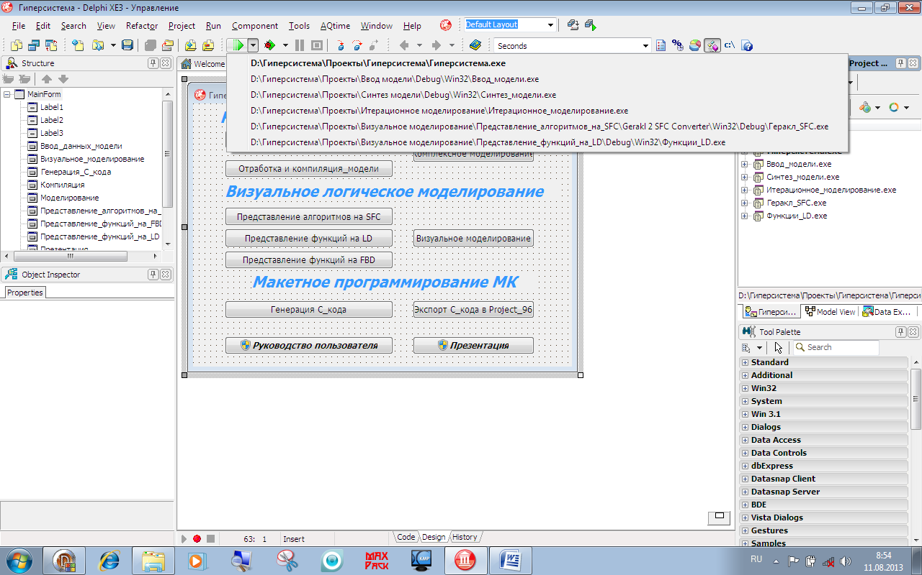
Отработка и компиляция модели
Можно компилировать отдельный проект, предварительно выбрав его.

Slide 25
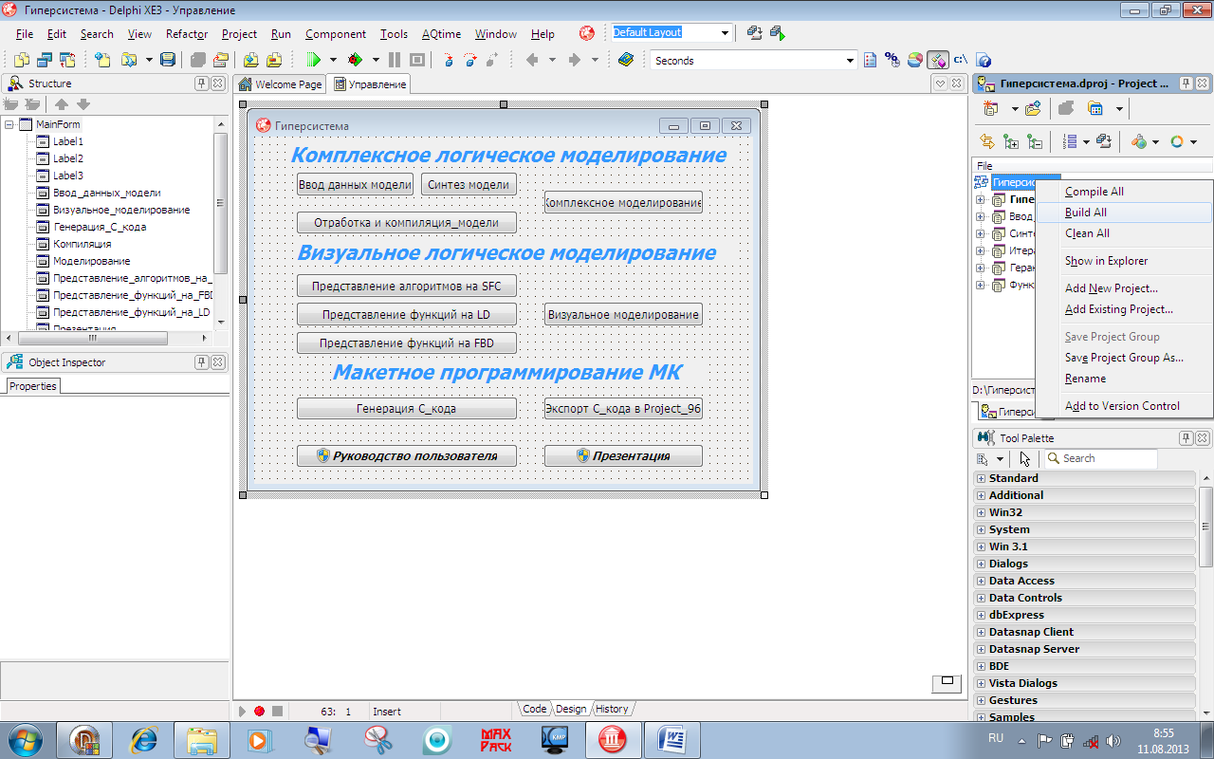
Отработка и компиляция модели
Можно также компилировать всю проектную группу командой Compile All (Build All).

Slide 26
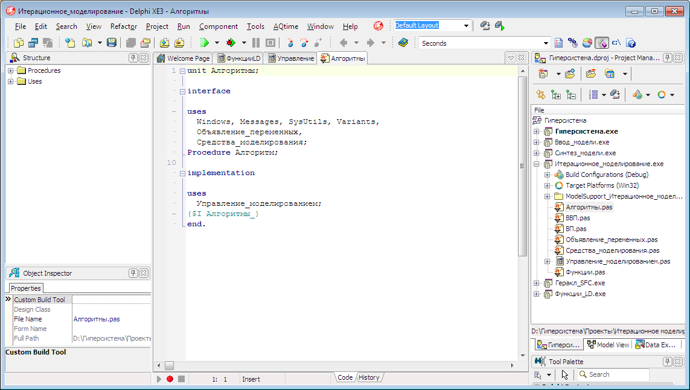
Конструкции-шаблоны приложения «Гиперсистема»
Шаблон Алгоритмы.

Slide 27
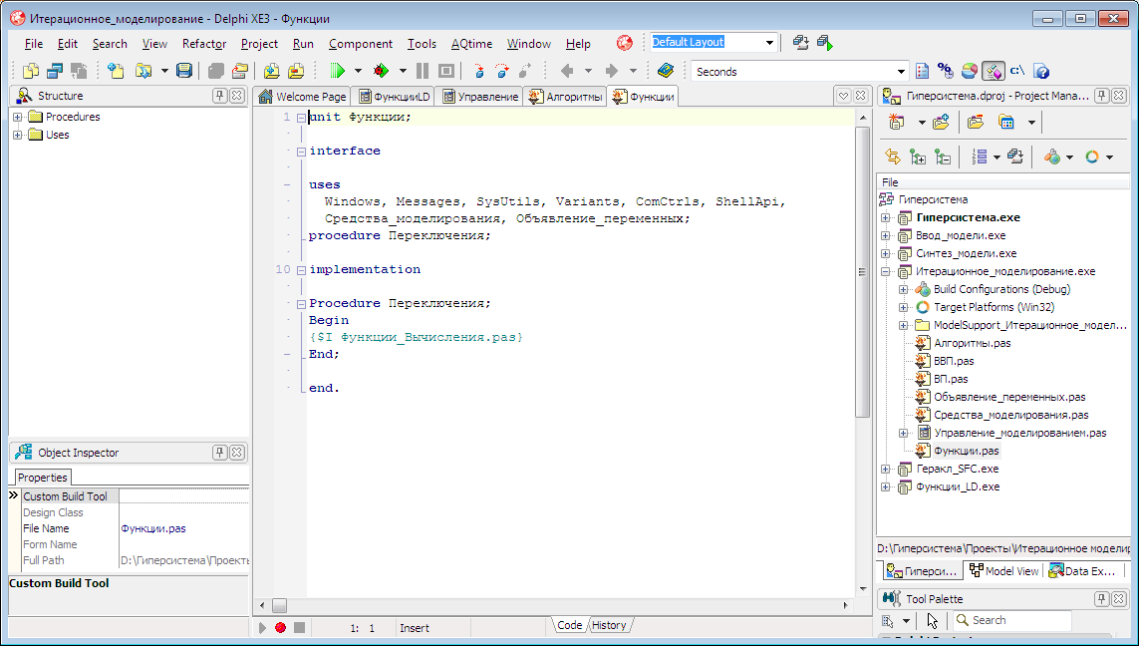
Конструкции-шаблоны приложения «Гиперсистема»
Шаблон Функции.

Slide 28
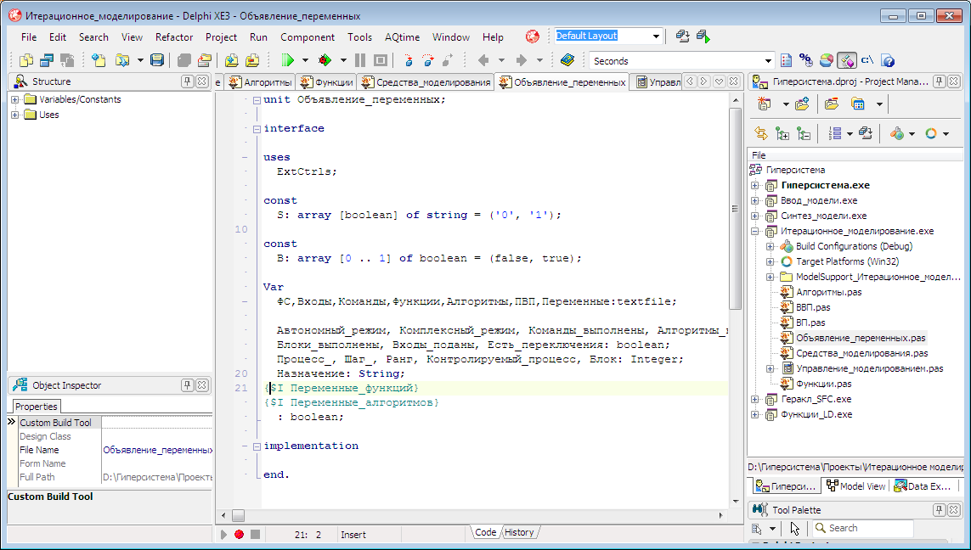
Конструкции-шаблоны приложения «Гиперсистема»
Шаблон Объявления_переменных.

Slide 29
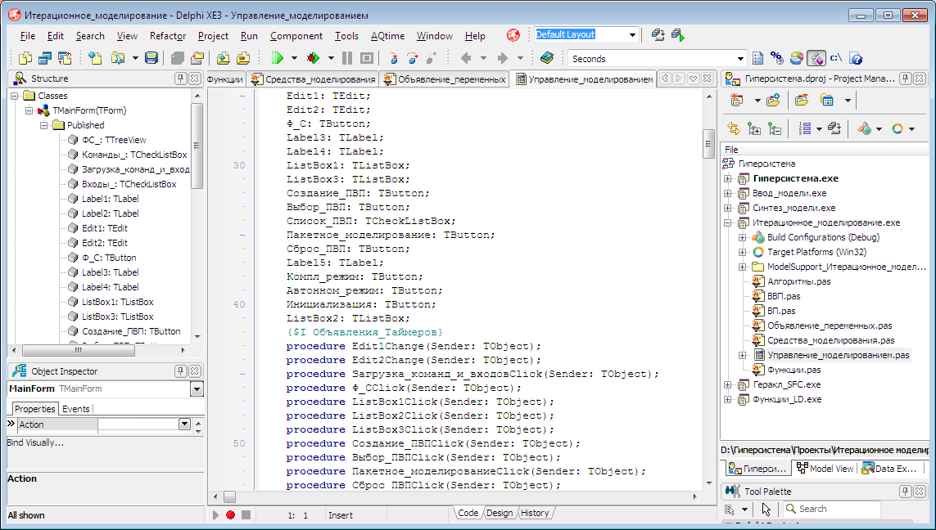
Конструкции-шаблоны приложения «Гиперсистема»
Шаблон Объявления_таймеров.

Slide 30
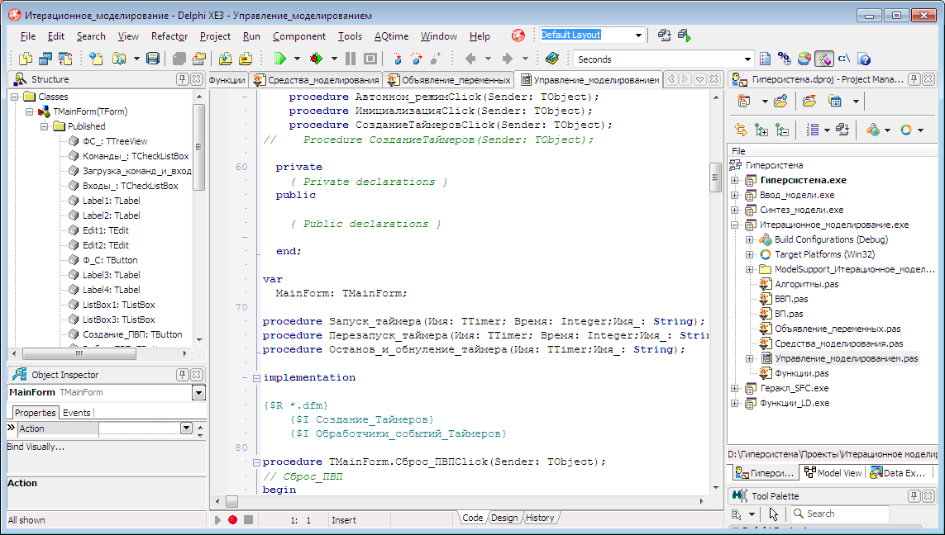
Конструкции-шаблоны приложения «Гиперсистема»
Шаблоны Создание_таймеров и Обработчики_событий_таймеров .

Slide 31
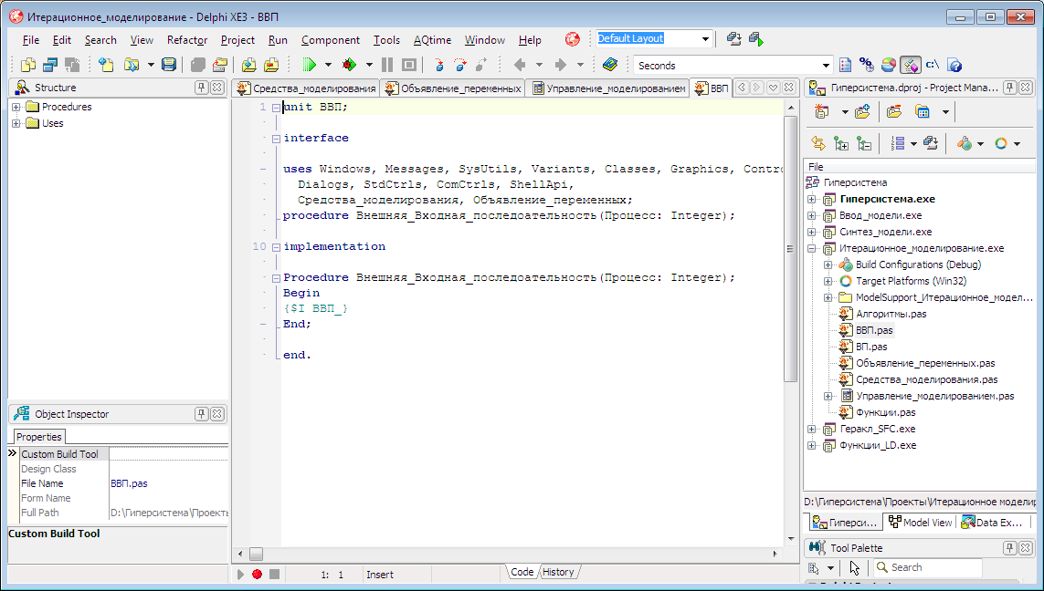
Конструкции-шаблоны приложения «Гиперсистема»
Шаблон ВВП.

Slide 32
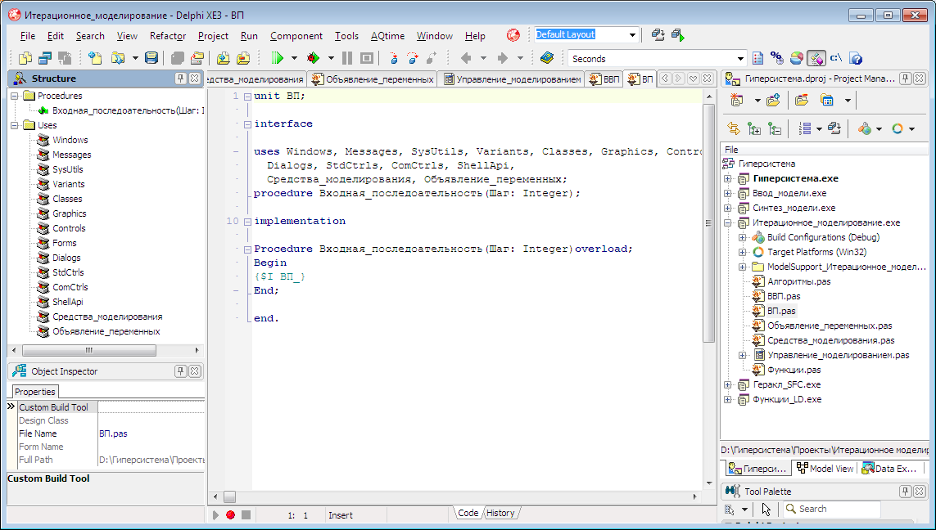
Конструкции-шаблоны приложения «Гиперсистема»
Шаблон ВП.

Slide 33
Связи конструкций-шаблонов с программными конструкциями
Очень важный механизм связи конструкций-шаблонов с программными конструкциями прост. Установив курсор на любой директиве INCLUDE (например, {$I Алгоритмы_} в конструкции-шаблоне (модуль Алгоритмы)) с помощью ПКМ вызываем контекстное меню и выполняем команду Open File at Cursor.
В результате получаем код вложенной конструкции-шаблона (процедура Алгоритм).

Slide 34
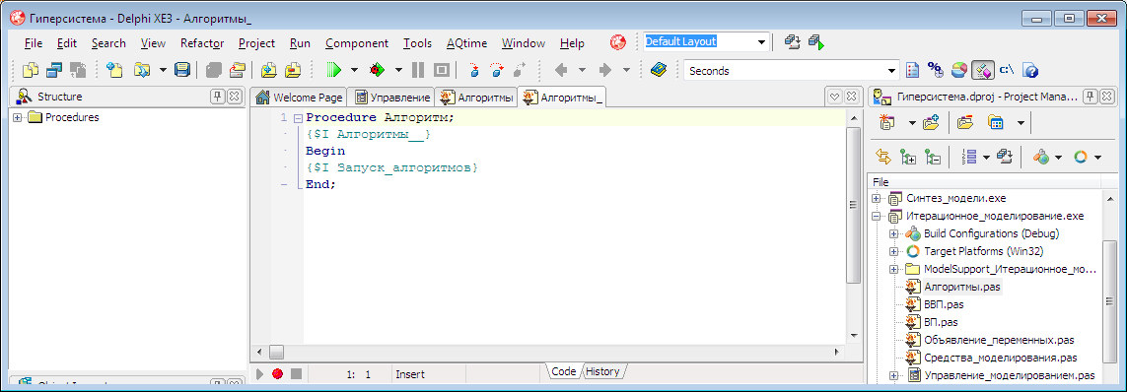
Связи конструкций-шаблонов с программными конструкциями
Код вложенной конструкции-шаблона

Slide 35
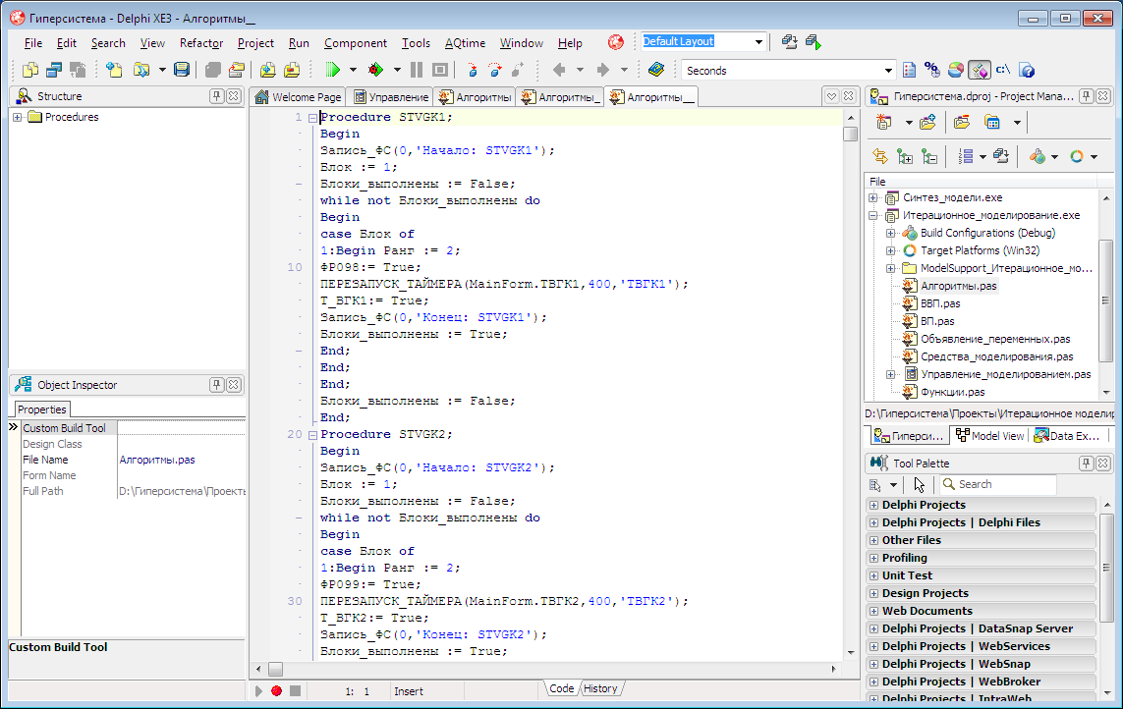
Связи конструкций-шаблонов с программными конструкциями
Открываем директиву {$I Алгоритмы__} и получаем код соответствующей программной конструкции.

Slide 36
Отработка предметных конструкций модели
Композиционная модель реального УУ (на примере БУ) представляет собой очень сложную программу. Для ее отладки (отработки) используется весь мощнейший комплекс отладочных средств используемой среды разработки RAD Studio DELPHI XE3. В процессе отладки константные конструкции-шаблоны и переменные программные конструкции конкретного УУ являются одной программой сложной структуры. При этом ошибки (практически неизбежные) обнаруживаются в программных конструкциях, а возникают они в предметных конструкциях.
Таким образом, в процессе отладки композиционной модели реального УУ идет отработка предметных конструкций (логических данных ТЗ), программных конструкций (фрагментов кода DELPHI) и резидентных конструкций (шаблонов программ DELPHI приложения «Гиперсистема»). При этом изменения с целью устранения выявленных ошибок могут вноситься пользователем только в предметные конструкции (документ ТЗ).
Допускается внесение временных изменений отладочного характера непосредственно в программные конструкции. При внесении оперативных изменений в эти конструкции выполняется повторная компиляция соответствующей программной конструкции, не повторяя весь процесс ввода данных и синтеза модели сначала.
Сообщения об ошибках компиляции, полученные в процессе отладки модели (программных и резидентных конструкций), должны быть преобразованы в сообщения о соответствующих ошибках в предметных конструкциях (логических данных ТЗ). Для этого сообщения об ошибках компиляции из окна Messages среды разработки Delphi XE3 преобразуются в предметную терминологию и выдаются пользователю приложения «Гиперсистема» (в перспективе!).

